Slide 1
Действия с обыкновенными дробями

Slide 2
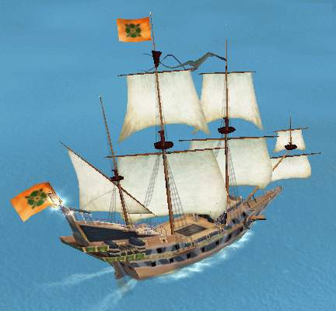
Мотивация
«Математика» - знание, наука.
Дробь:
-барабанная дробь,
-охотничья дробь,
-обыкновенная дробь.

Slide 3
Прочитайте дроби:
Какие из данных дробей являются
правильные:
неправильные:

Slide 4

Какие значения может принимать
числитель, чтобы дробь была правильной?
Какие значения может принимать
знаменатель, чтобы дробь была неправильной?
a = 1; 2; 3; 4.
b = 1; 2; 3.

Slide 5
Решение анаграмм
Д В А К А Т Р
К В А Д Р А Т
Б Р Ь О Д
Д Р О Б Ь

Slide 6
Дополни правила
Чтобы умножить обыкновенную дробь
на натуральное число, надо___________
2. Чтобы разделить дробь на натуральное
число, надо____________________
3. Чтобы сложить дроби с разными
знаменателями, нужно ________________
4.Чтобы сложить смешанные числа, надо__
5.Что значит сократить дробь ?

Slide 7
Решение задач по учебнику
№ 487.
№497
№ 498

Slide 8
Выполнить тест
«Решить примеры и найти правильный ответ»

Slide 9
1.
А
В
С

Slide 10
2.
А
В
С

Slide 11
3.
А
В
С

Slide 12
4.
А
В
С
1

Slide 13
5.
А
В
С

Slide 14
6.
А
В
С

Slide 15
7.
А
В
С

Slide 16

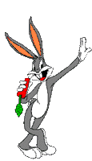
Занимательные задания.
К двум зайчатам в час обеда
Прискакали три соседа,
В огороде зайцы сели
И по семь морковок съели .
Кто считать, ребята, ловок
Сколько съедено морковок?
(35 морковок)

Slide 17
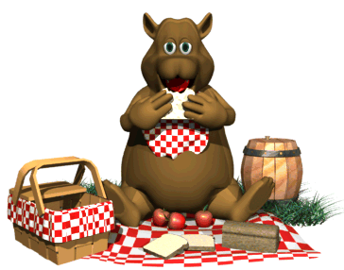
Как-то вечером к медведю
На пирог пришли соседи:
Еж, барсук, енот, «косой»,
Волк с плутовкою-лисой.
А медведь никак не мог
Разделить на всех пирог.
От труда медведь вспотел
Он считать ведь не умел!
Помоги ему скорей,
Посчитай-ка всех зверей.
( 7 зверей)

Slide 18
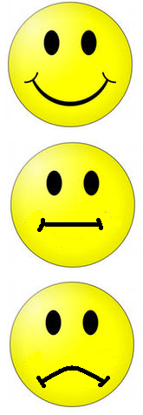
«Пирамида успеха»
Я доволен своей
работой на уроке.
На уроке я работал неплохо, но надо еще поработать над правилами.
На уроке мне было трудно. Надо доучить правила и больше решать заданий.

Slide 19
Итог урока
Тремя предложениями выразить содержание урока:
Урок мне понравился (не понравился), потому что…
На уроке мне пригодились знания…
Для меня было сложно…

Slide 20
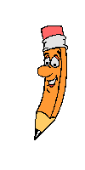
Домашнее задание
Повторить правила с.130 и с.133, № 499, № 503(а-г),

Slide 21
СПАСИБО ЗА ВНИМАНИЕ!

